Slide 1




小组实验设计
汇报人：
周川

Slide 2
目录
CONTENTS
01.输入数据及实验目的
02.数据预处理
03.实验设计思路

Slide 3


输入数据及实验目的
Design logic

Slide 4
1.1 输入数据
本实验选取了https://world.openfoodfacts.org上关于各种食物及其所含营养成分组成的数据集，数据大小为3G，二维表格共183列。
原始数据的问题有缺失值，格式乱码，字段各国语言混编，极值等。

Slide 5
1.1 输入数据
本实验选取了https://world.openfoodfacts.org上关于各种食物及其所含营养成分组成的数据集，数据大小为3G，二维表格共183列。
原始数据的问题有缺失值，格式乱码，字段各国语言混编，极值等。

Slide 6
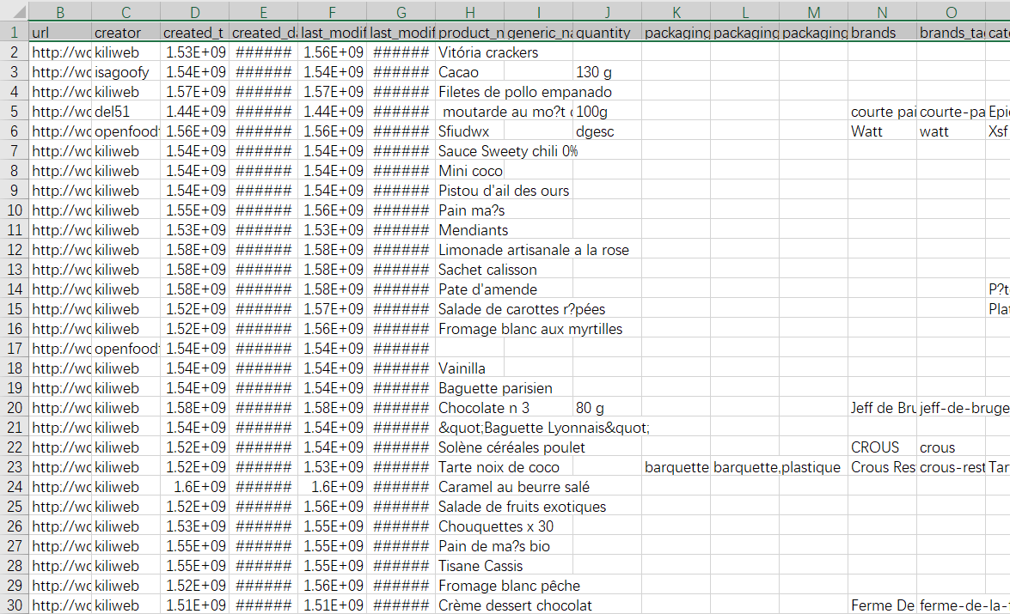
1.1 输入数据
图1-1 输入数据概览

Slide 7
1.2 实验目的
本实验拟先通过数据清洗，再根据食物的营养组成对含有不同营养物质的食物进行分类，从而对某种营养成分有特定需求的人进行合理推荐。

Slide 8
数据预处理
logical design

Slide 9
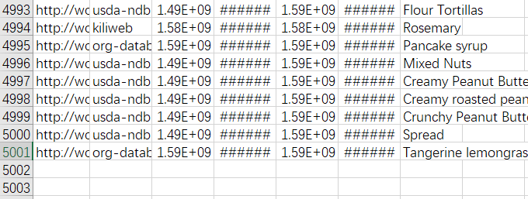
2.1 文件分片
原文件大小为3GB，考虑使用hadoop本身自带的CSV文件处理模块进行分片，设置分片后文件大小为5000行
图2-1 5000行数据文件内容概览

Slide 10
2.2 缺失值处理
缺失情况 | 填充方法
某一字段缺失值占比过大 | 直接删除这一字段
若为分类值字段 | 按众数进行填充
若为连续值字段 | 利用平均数或中位数、利用其他关联字段来模拟、回归函数模拟填充
表2-1 缺失值处理方法

Slide 11
实验设计思路
logical design

Slide 12
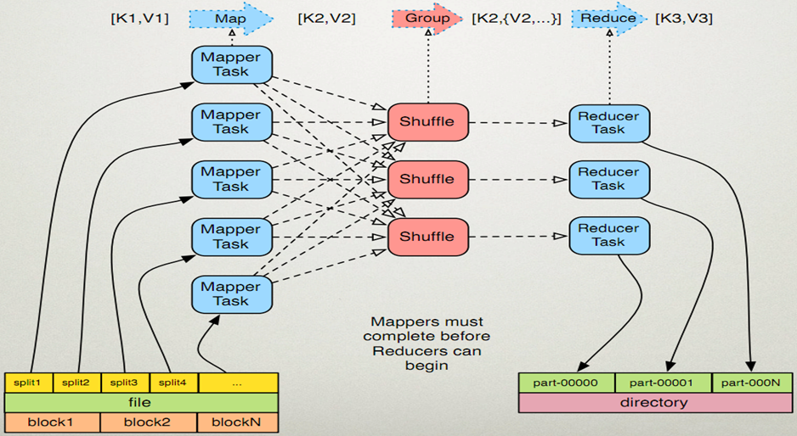
3.1 map-reduce模型图
图3-1 实验对应map-reduce图
K₁:文件偏移量
V₁:文件中的一行记录
K₂:某种营养成分
V₂:食物名称
K₃:某种营养成分
V₃:含有该成分的食物列表

Slide 13
谢谢观赏
Thank you

